Slide 1
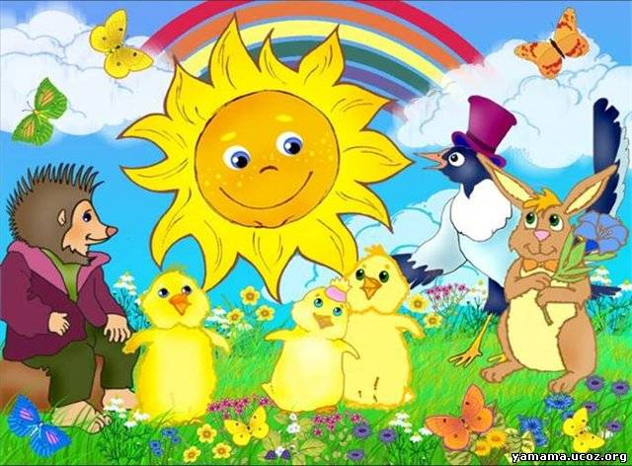
Муниципальное казенное дошкольное образовательное учреждение детский сад «Солнышко» в с. Боровиха Первомайского района

Slide 2
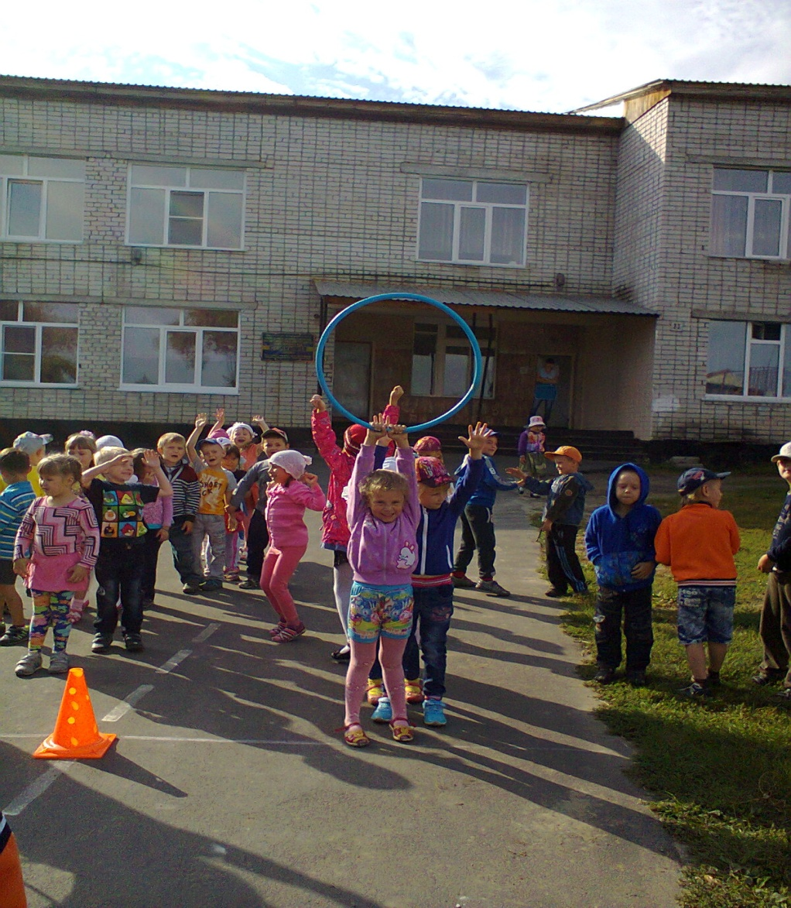
Мы здоровью скажем – ДА!

Slide 3
«Здоровье – это вершина, которую должен каждый покорить сам»
Задача педагогов – научить детей покорять эту вершину. Чтобы жить в нашем мире, человек должен иметь контроль над собой: над своим телом, душой, умом. С сильным умом, в сильном теле можно добиться любых успехов, любых высот. Главное не останавливаться на достигнутом! Приоритетным направлением работы нашего детского сада является физическое развитие ребенка, сохранение его здоровья. Проблема оздоровления детей - действие не одного дня и одного человека, а целенаправленная, систематическая, спланированная работа всего педагогического коллектива и конечно, родителей. Вся жизнедеятельность ребенка в детском саду должна быть направлена на сохранение и укрепление здоровья, поэтому целью нашей работы является формирование у детей представлений о здоровье как одной из главных ценностей жизни. Нам необходимо научить ребенка правильному выбору в любой ситуации только полезного для здоровья и отказа от всего вредного.

Slide 4
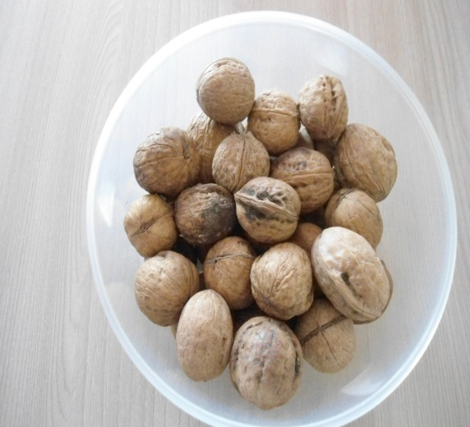
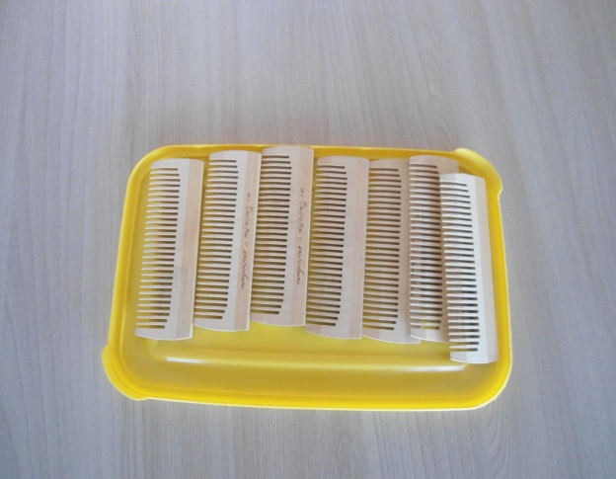
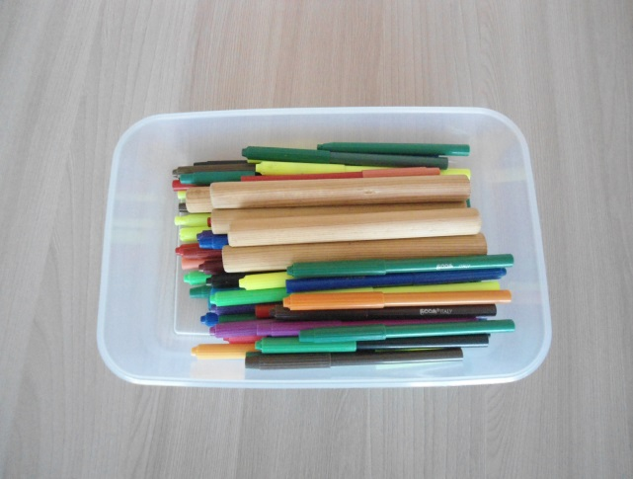
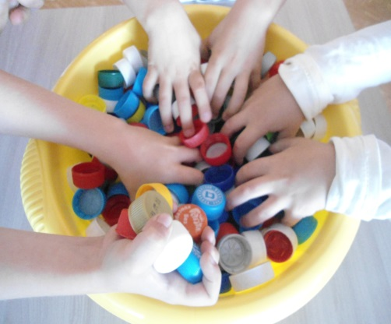
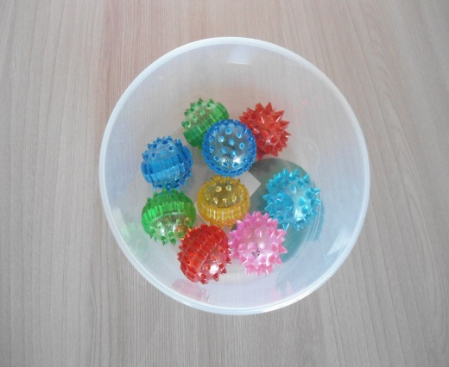
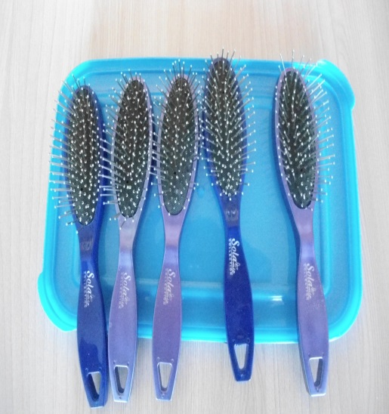
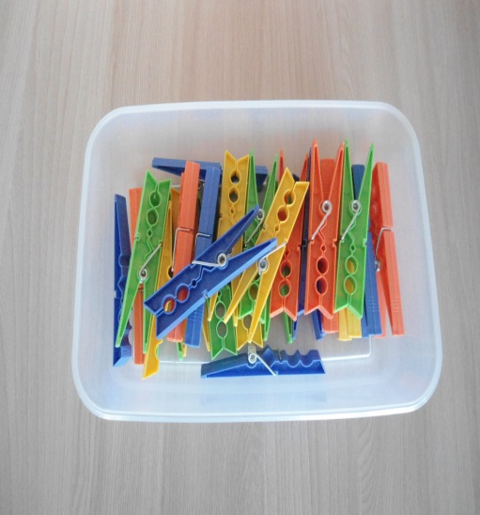
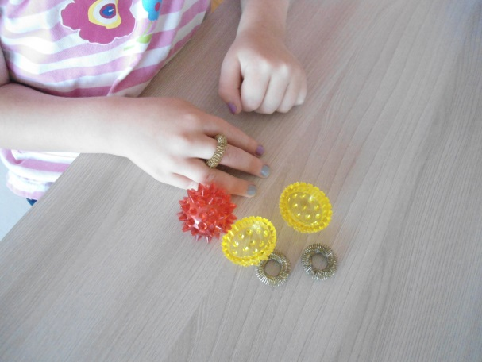
Самомассаж рук

Slide 5
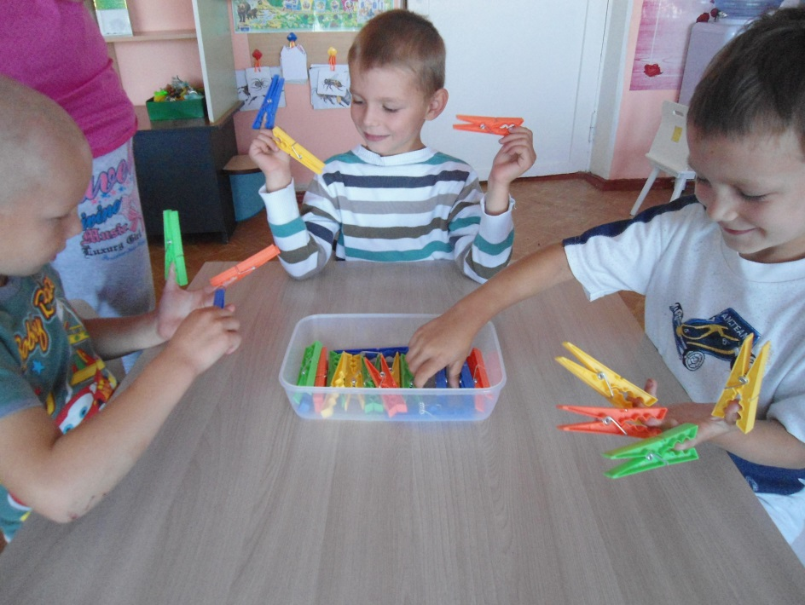
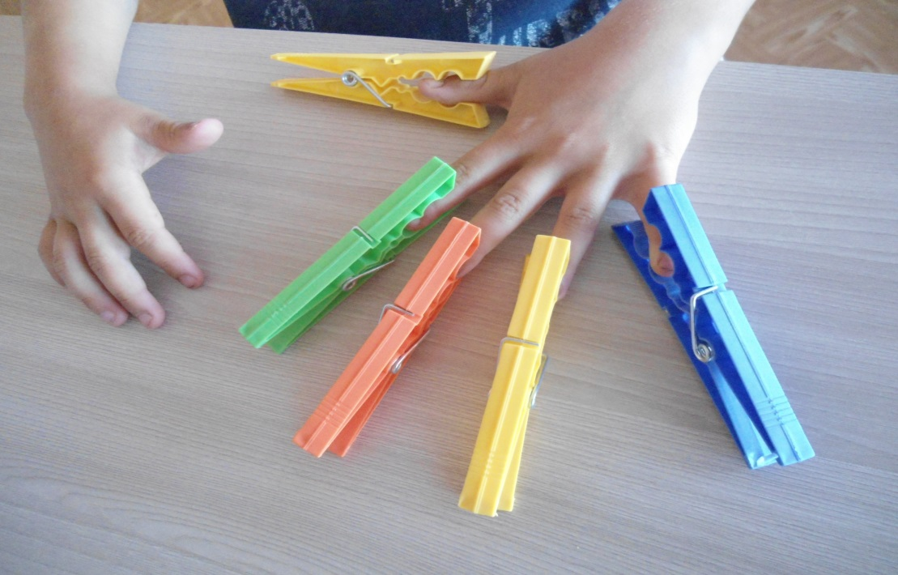
Самомассаж прищепкой
о

Slide 6
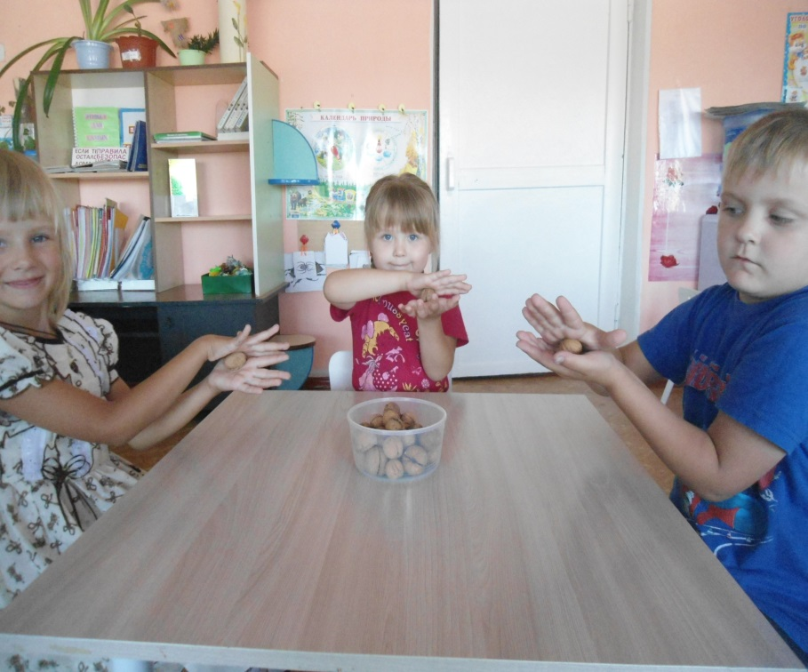
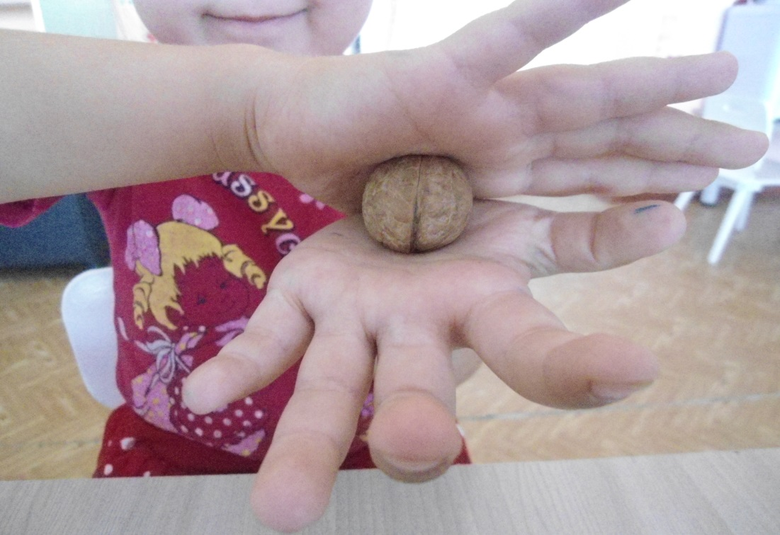
Самомассаж грецким орехом
о

Slide 7
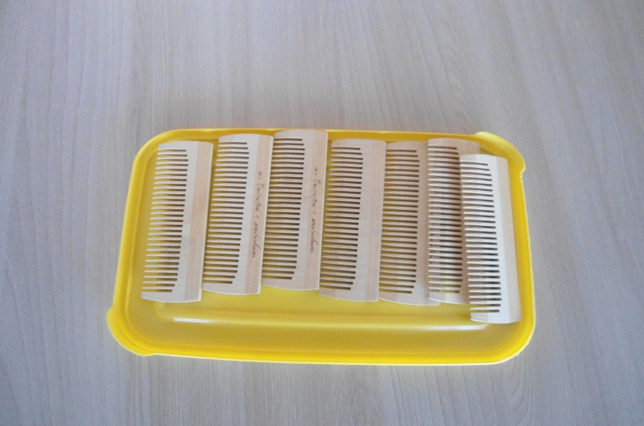
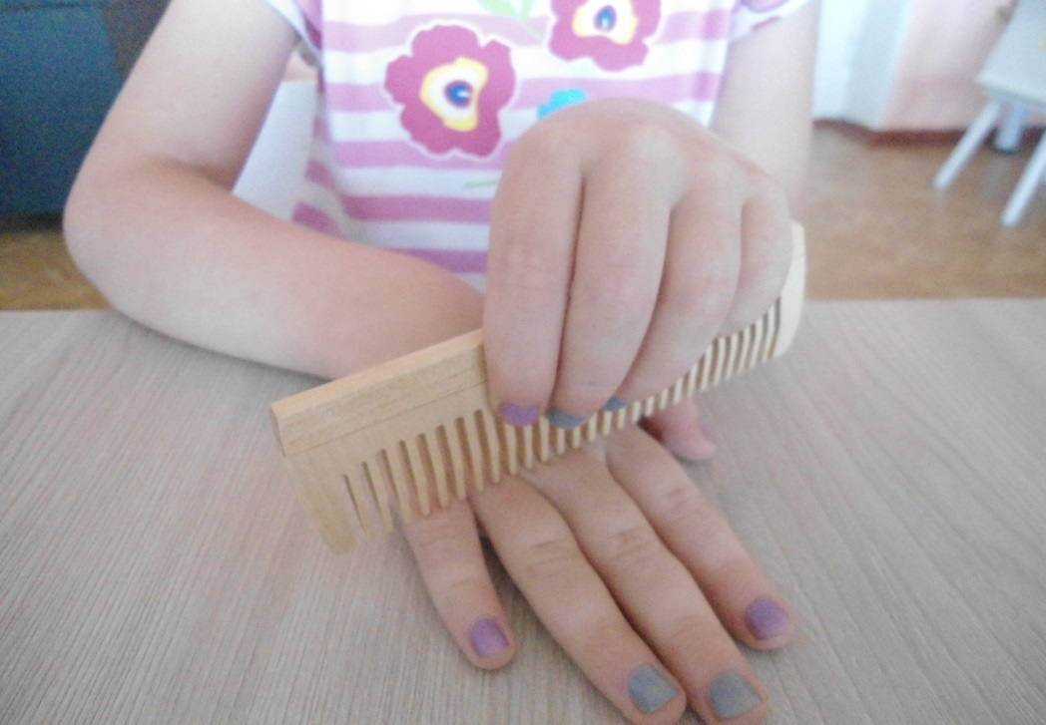
Самомассаж деревянной расческой
о

Slide 8
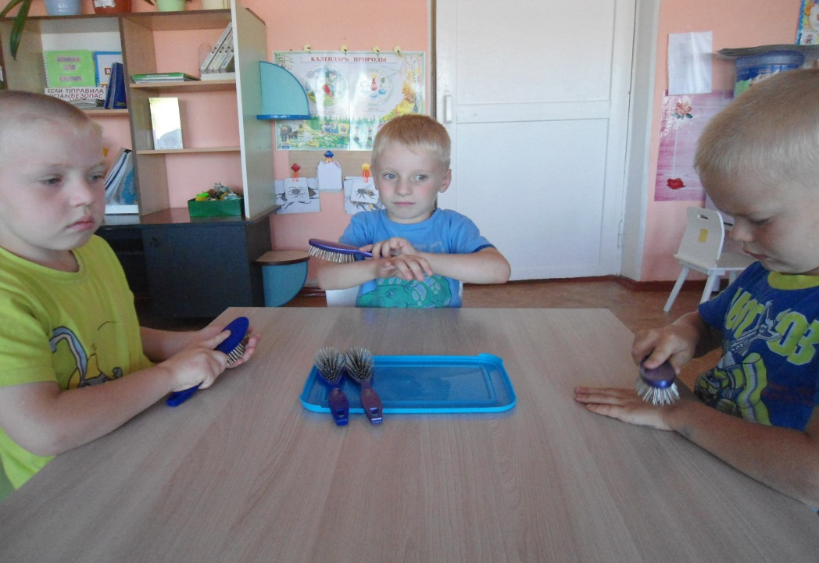
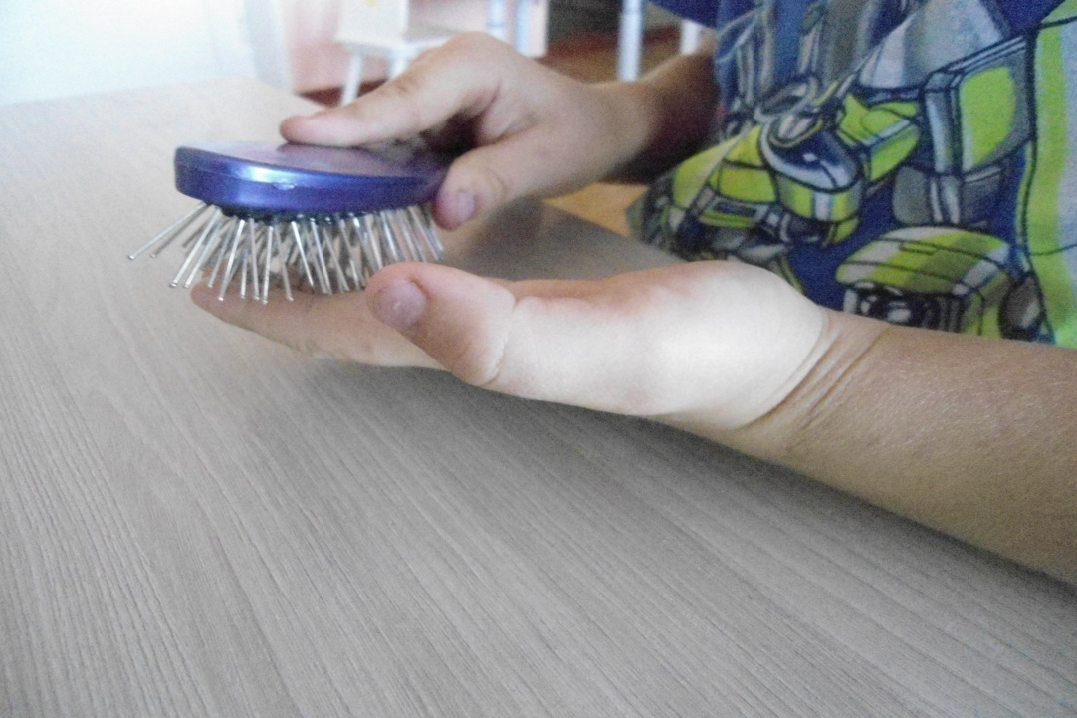
Самомассаж массажной щеткой
о

Slide 9
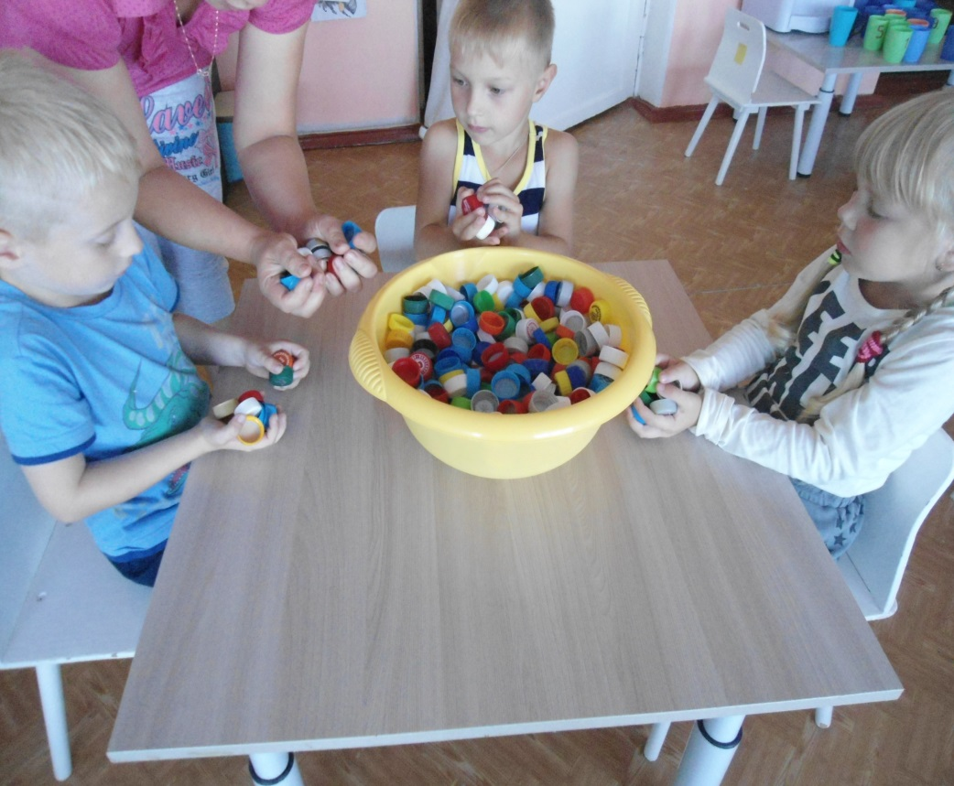
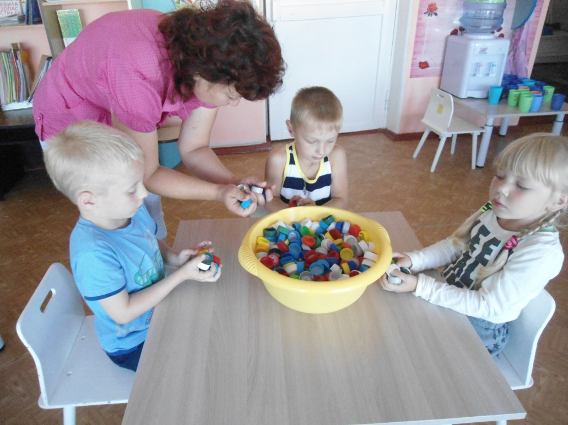
Сухой бассейн
о

Slide 10
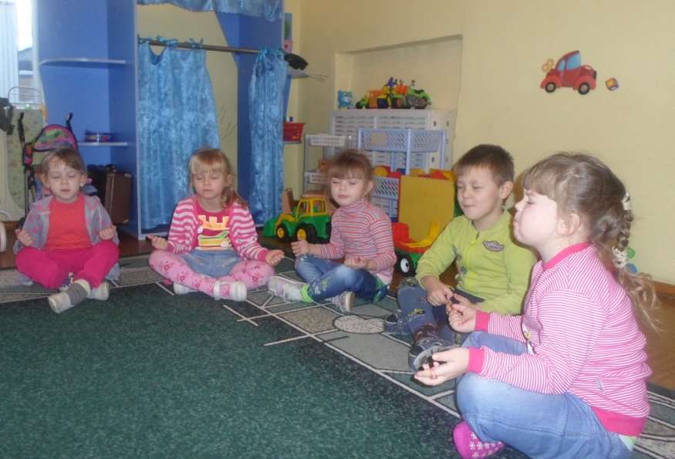
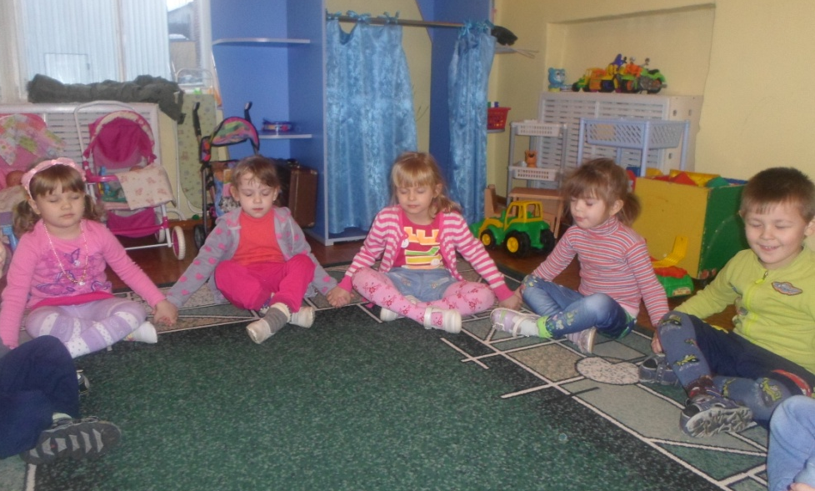
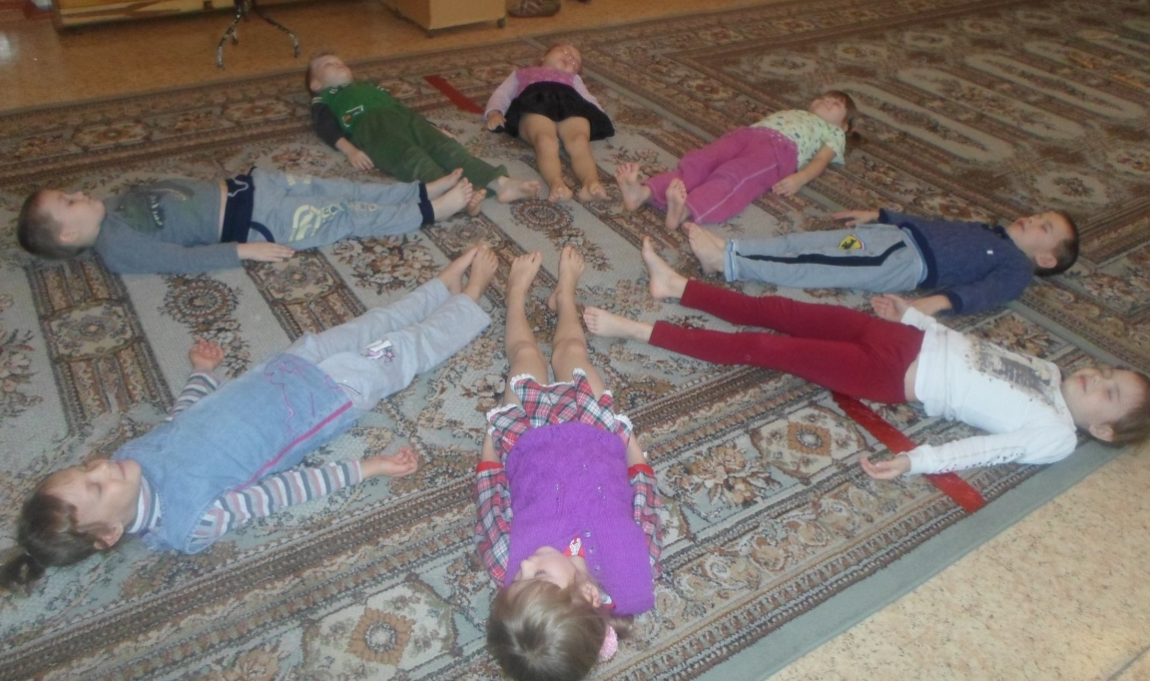
Релаксация
о

Slide 11
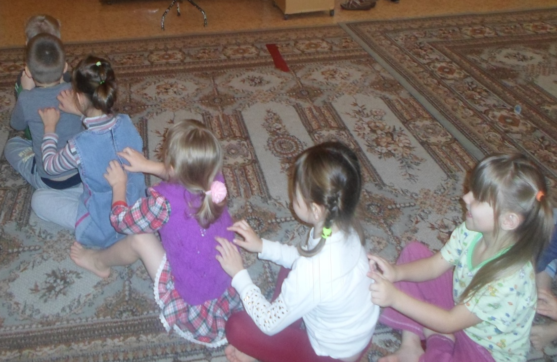
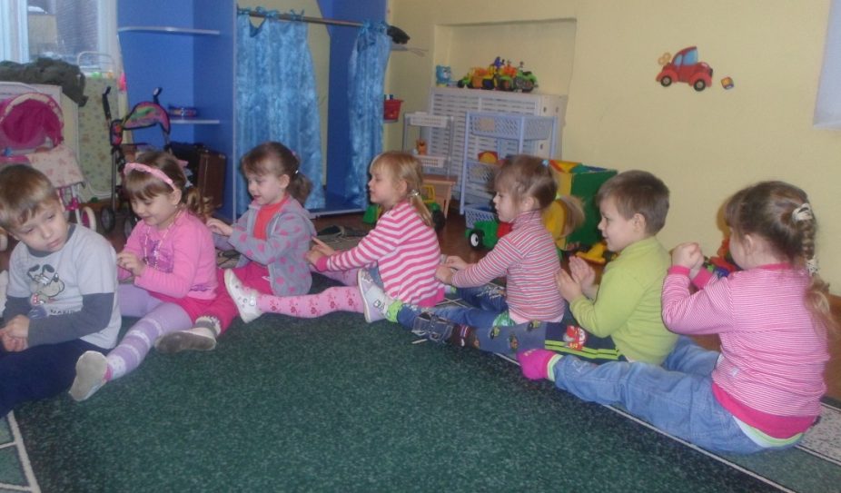
Массаж спины
о

Slide 12
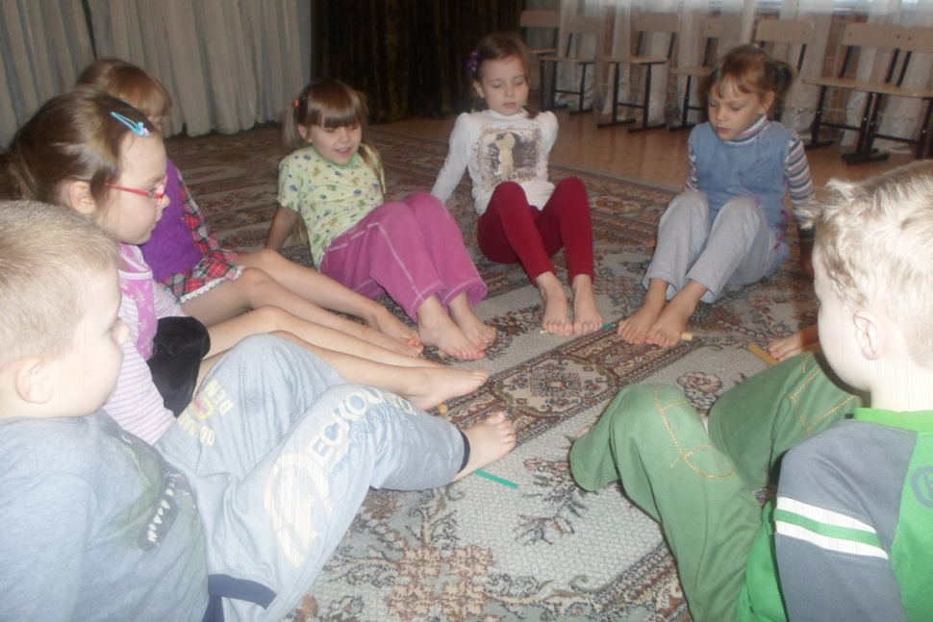
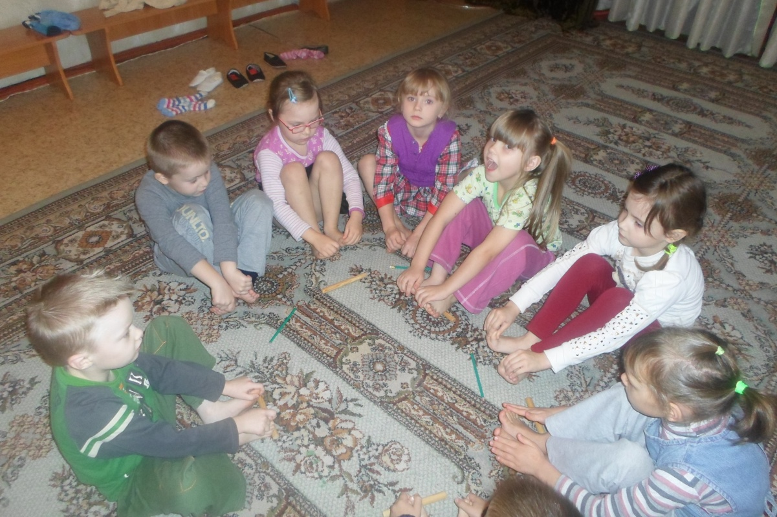
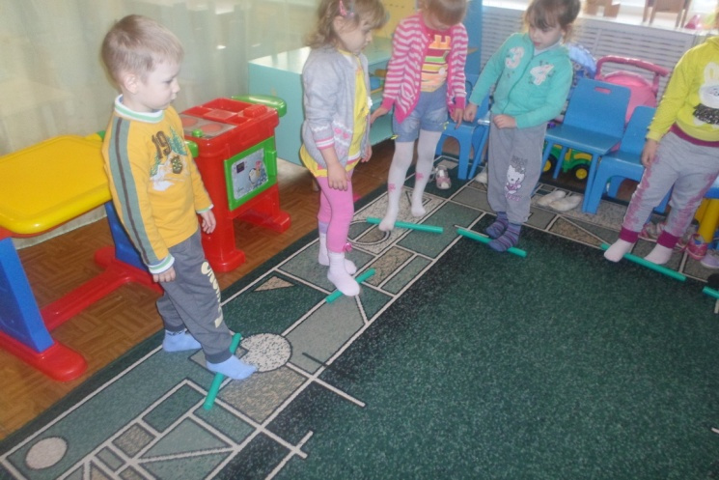
Массаж ног
о

Slide 13
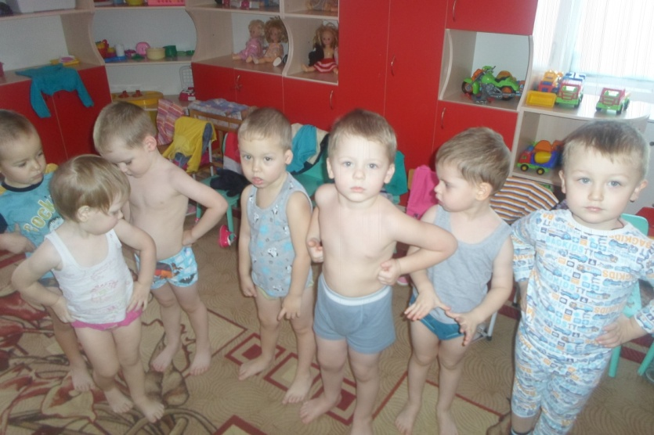
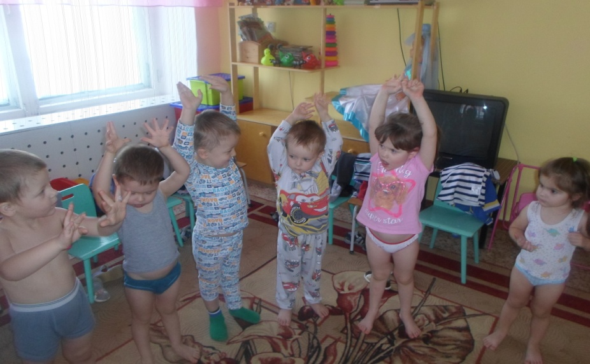
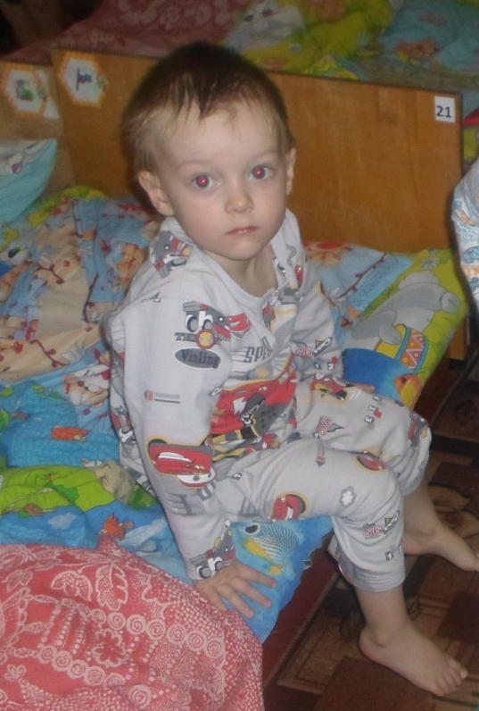
Гимнастика после сна
о

Slide 14
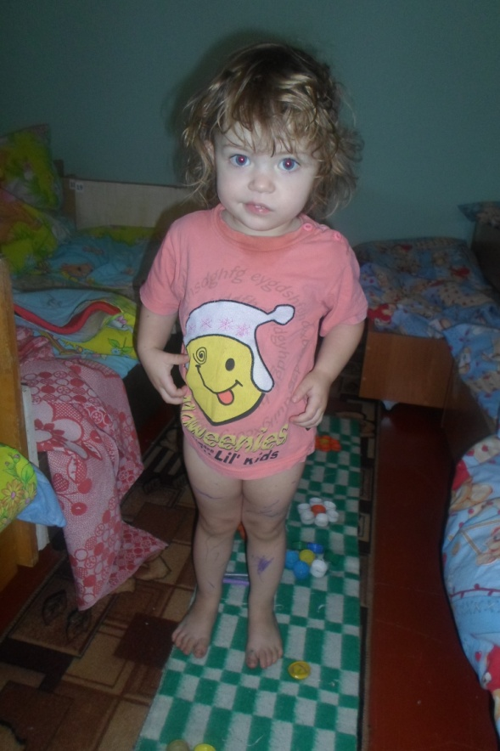
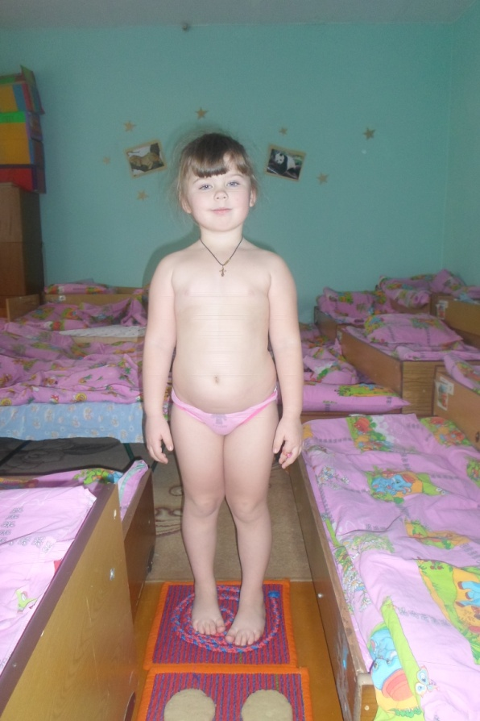
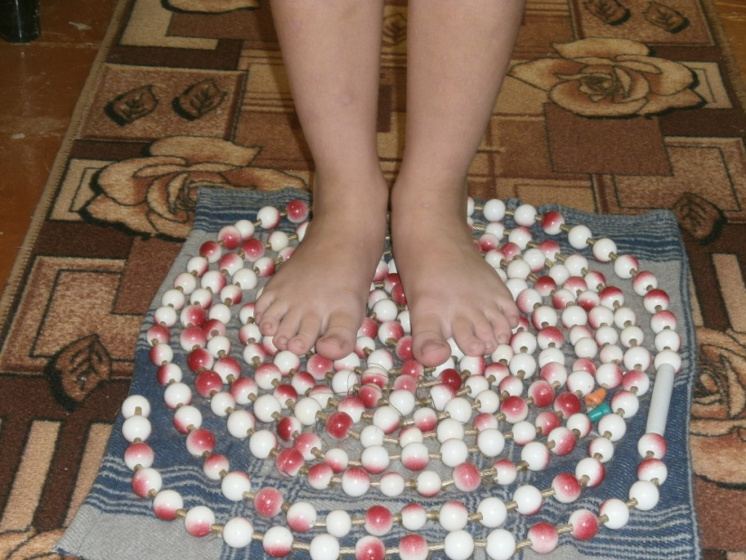
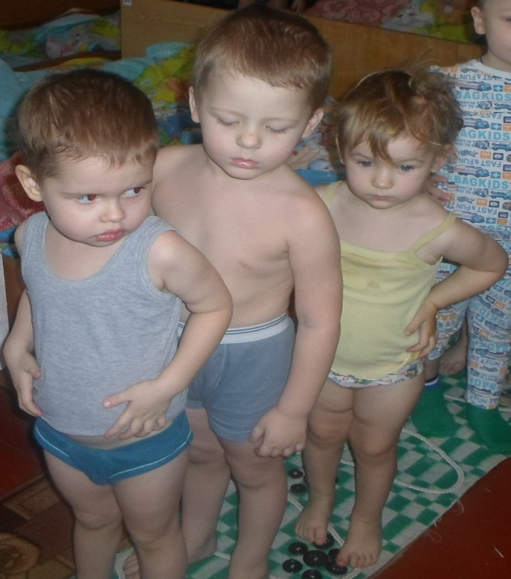
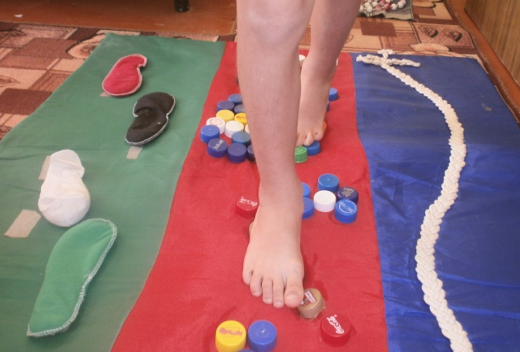
Ходьба по тактильным дорожкам
о

Slide 15
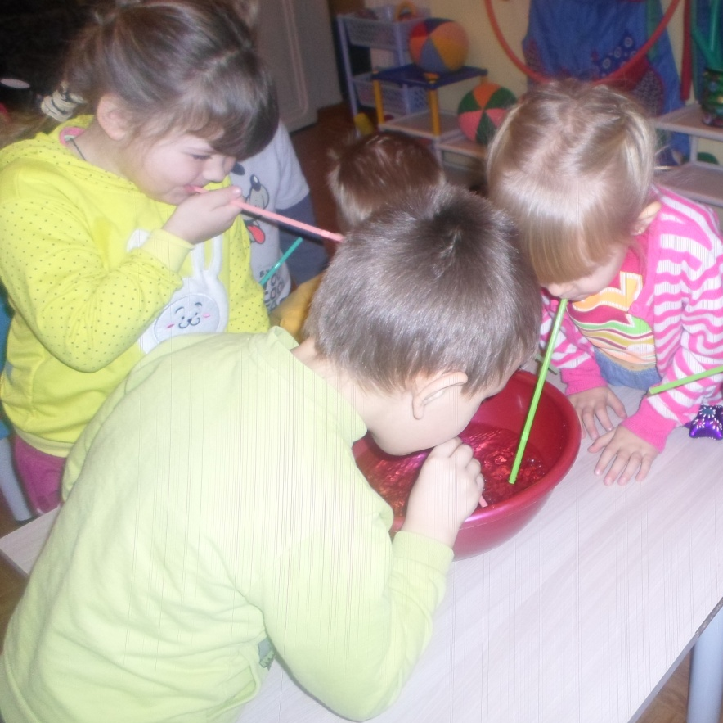
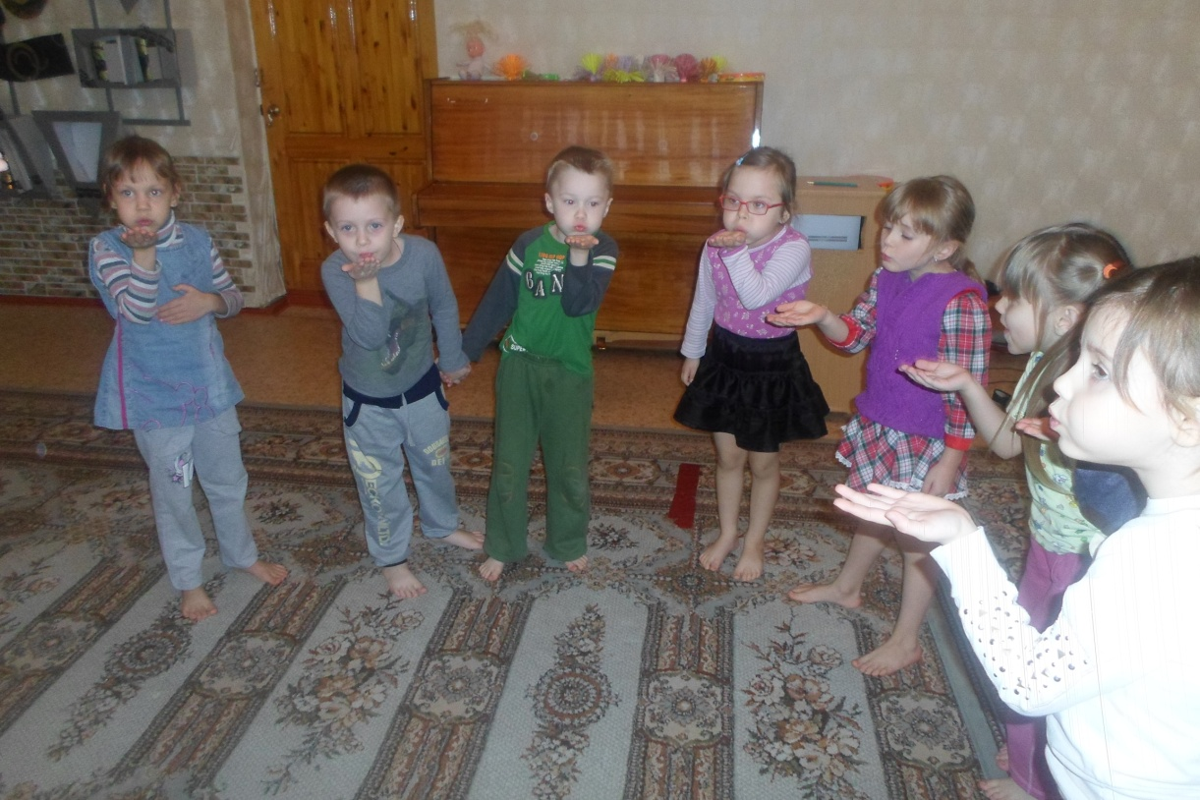
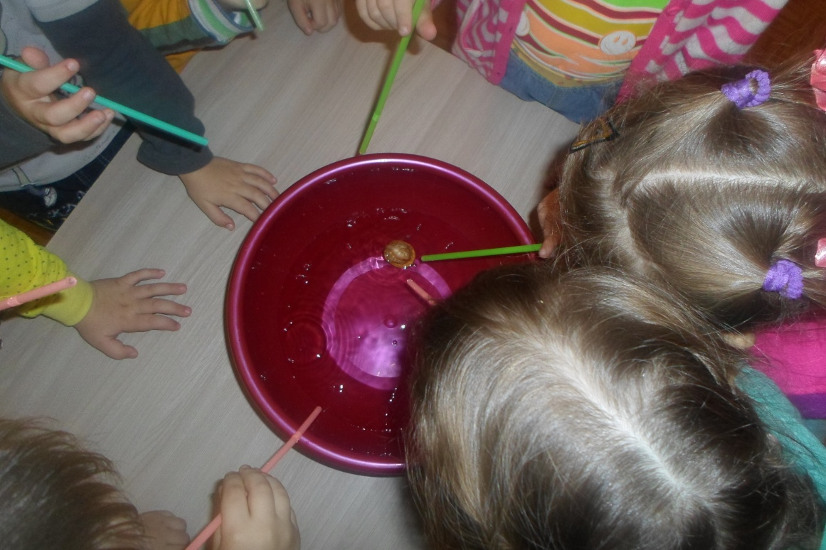
Дыхательная гимнастика
о

Slide 16
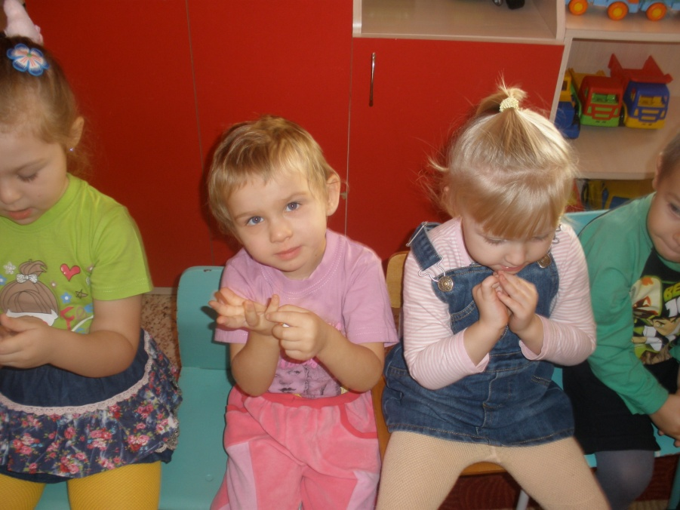
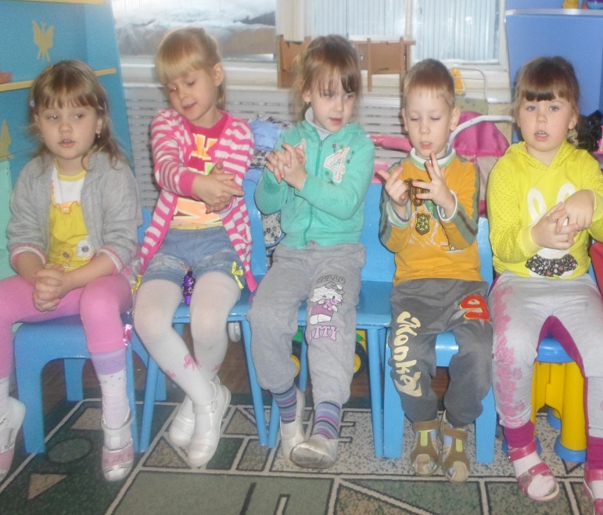
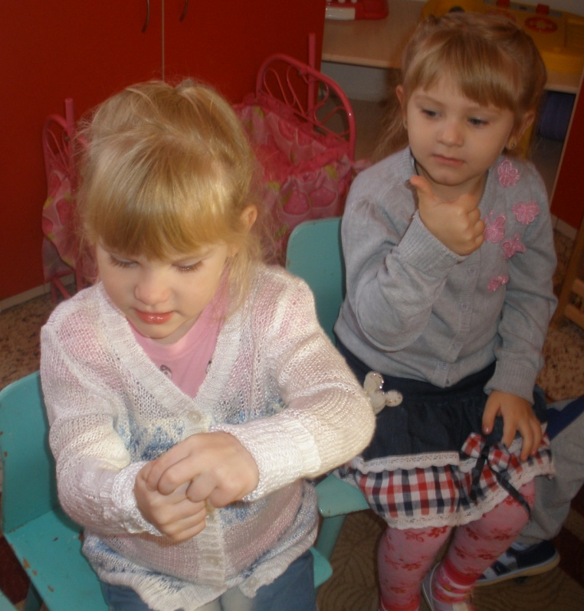
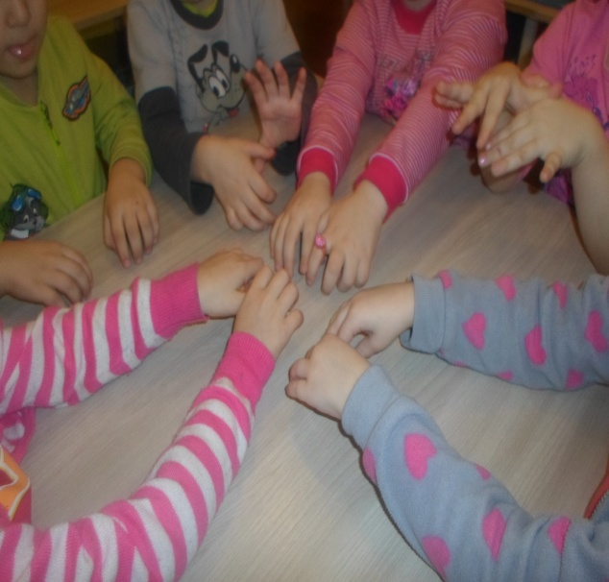
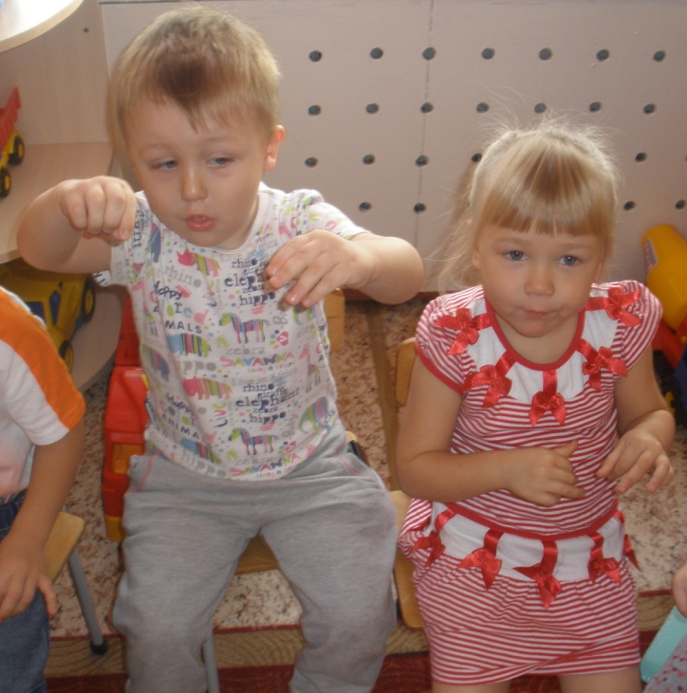
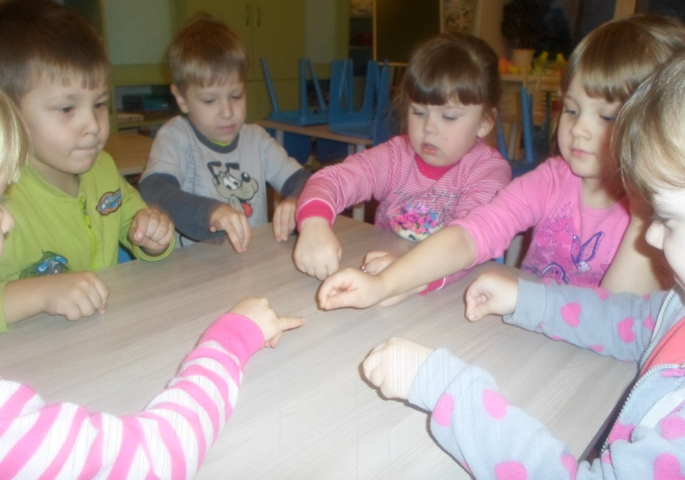
Пальчиковая гимнастика
о

Slide 17
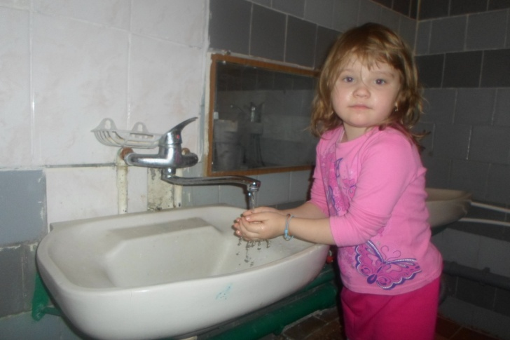
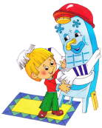
Мытье ног
Умывание прохладной водой
Полоскание горла
Воздушные ванны
Закаливание организма
о
Ах, вода, вода, вода!
Будем чистыми всегда!
Брызги – вправо, брызги – влево!
Мокрым стало наше тело!
Полотенчиком пушистым
Вытрем ручки очень быстро!

Slide 18
«ГРИБОК» Улыбнуться, открыть рот. Присосать широкий язычок к небу. Это шляпка гриба, а подъязычная связка- ножка. Кончик языка не должен подворачиваться, губы - в улыбке. Если ребенку не удается присосать язык, то можно пощелкать языком, как в упражнении «Лошадка». В пощелкивании улавливается нужное движение языка.
Артикуляционная гимнастика

Slide 19
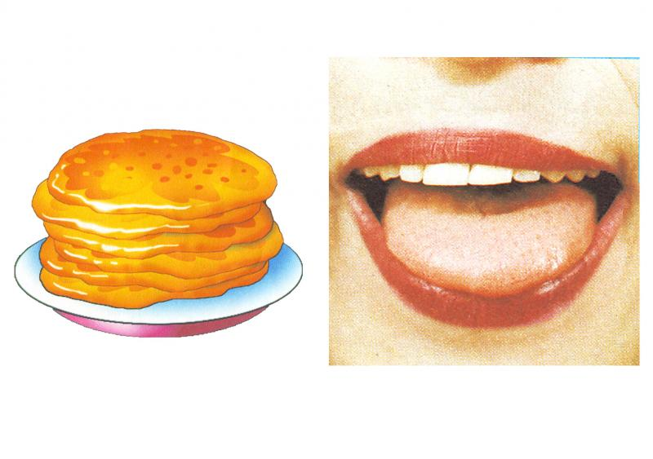
«БЛИНЧИК» Улыбнуться, открыть рот. Положить широкий язык на нижнюю губу. Удерживать в спокойном состоянии на счет до пяти. В этом упражнении важно следить, чтобы нижняя губа не напрягалась и не натягивалась на нижние зубы.

Slide 20
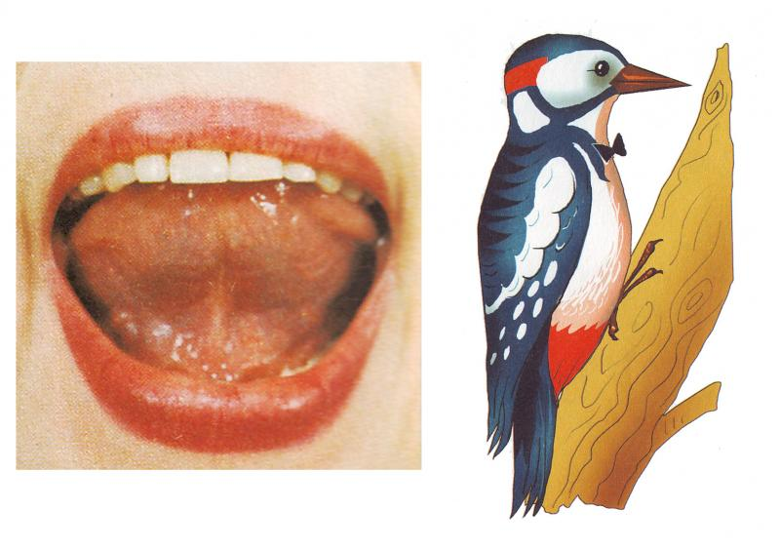
«ДЯТЕЛ»
Рот широко открыт и слегка растянут в улыбке, язычок в форме «чашечки» поднят вверх: боковые края языка прижаты к верхним коренным зубкам, а передний край языка поднят за верхние передние зубы к альвеолам. Ребёнок говорит с придыханием Д-Д-Д или Т-Т-Т. Язык «прыгает на бугорках».

Slide 21
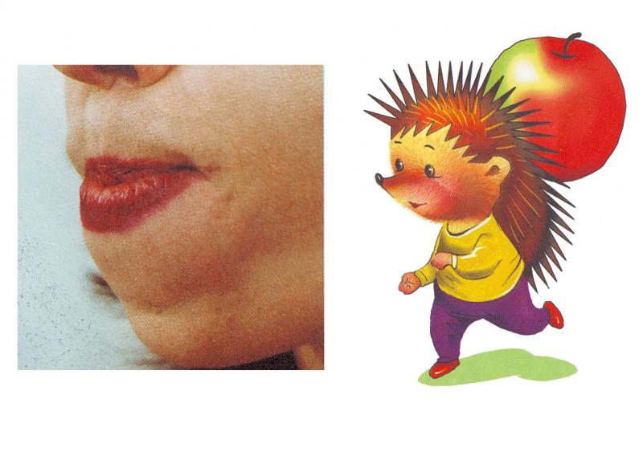
«ЁЖИК»
Рот закрыт. Язык движется с внутренней стороны, плавно очерчивая кончиком языка круг ( правая щека- под верхней губой, левая щека- под нижней губой). Затем язык двигается в обратном направлении. Так "нарисовать" по 5- 6 кругов в одну и другую стороны.

Slide 22
«ЧИСТИМ ЗУБКИ»
Улыбнуться, приоткрыть рот. Кончиком языка «почистить» нижние, затем верхние зубы с внутренней стороны, делая движения языком вправо - влево. Нижняя челюсть при этом не двигается.

Slide 23
«ИНДЮК»
Приоткрыть рот, положить язык на верхнюю губу и производить движения широким передним краем языка по верхней губе вперед- назад, стараясь не отрывать язык от губы, как бы поглаживая ее. Темп упражнения, постепенно убыстряясь, затем добавить голос, чтобы слышалось «БЛ-БЛ-БЛ». Следите, чтобы язык не сужался, он должен быть широким.

Slide 24
«КИСКА СЕРДИТСЯ»
Улыбнуться, открыть рот. Кончиком языка упереться в нижние зубы. На счет «раз»- выгнуть язык горкой, упираясь кончиком языка в нижние зубы. На счет «два» вернуться в исходное положение. Кончик языка при этом не должен отрываться от нижних зубов, рот не закрывается

Slide 25
«КАЧЕЛИ»
Улыбнуться, открыть рот. На счет 1-2 поочередно упираться языком то в верхние, то в нижние зубы. Нижняя челюсть при этом неподвижна.

Slide 26
«МАЛЯР»
Улыбнуться, открыть рот. Широким кончиком языка погладить небо от зубов к горлу. Нижняя челюсть не должна двигаться.

Slide 27
«ПАРУС»
Улыбнуться, широко открыть рот, кончик языка поднять и поставить на бугорки (альвеолы) за верхними зубами. Удерживать язык в таком положении на счёт до восьми, потом до десяти. Опустить язык и повторить упражнение 2-3 раза.

Slide 28
«СЛОНИК»
Губы и зубы сомкнуты. С напряжением вытянуть губы вперед трубочкой. Удерживать их в таком положении на счет до пяти.

Slide 29
«МЕСИМ ТЕСТО»
Улыбнуться, открыть рот, покусать язык зубами та-та-та…; пошлёпать язык губами пя-пя-пя…; закусить язык зубами и протаскивать его сквозь зубы с усилием.

Slide 30
«ФУТБОЛ»
Рот закрыть, кончик языка с напряжением упирать то в одну, то в другую щёку так, чтобы под щекой надувались «мячики».

Slide 31
«ЧАШЕЧКА»
Улыбнуться, открыть рот, положить широкий язык на нижнюю губу, боковые края языка загнуть в форме чашечки. Удерживать на счет до пяти. Нижняя губа не должна обтягивать нижние зубы.

Slide 32
«ЧАСИКИ»
Улыбнуться, открыть рот. Кончик языка переводить на счет «раз-два» из одного уголка рта в другой. Нижняя челюсть при этом остается неподвижной.

Slide 33
«ВКУСНОЕ ВАРЕНЬЕ»
Улыбнуться, открыть рот. Языком в форме чашечки облизывать верхнюю губу сверху- вниз(можно помазать ее вареньем). Нижняя губа не должна обтягивать зубы (можно оттянуть ее вниз рукой).

Slide 34
УТРЕННЯЯ ГИМНАСТИКА
Что такое наше тело?
Что оно умеет делать?
Улыбаться и смеяться,
Прыгать, бегать, баловаться…
Наши ушки звуки слышат.
Воздухом наш носик дышит.
Ротик может рассказать.
Глазки могут увидать.
Ножки могут быстро бегать.
Ручки все умеют делать.
Пальчики хватают цепко
И сжимают крепко-крепко.
Чтобы быть здоровым телу,
Надо нам зарядку делать.

Slide 35
Подвижные игры на прогулке
о

Slide 36
Спортивно-развлекательные мероприятия

Slide 37
Все разделы объединяет единая цель: сформировать у детей основы здорового образа жизни, добиться осознанного выполнения правил ответственного отношения, как к собственному здоровью, так и здоровью окружающих. В нашем детском саду выполняются все условия для сохранения и укрепления здоровья детей. Положительных результатов по обучению детей здоровому образу жизни невозможно добиться без совместных усилий педагогов и родителей, которые являются самыми активными участниками педагогического процесса.

Slide 38
Спасибо за внимание!
МКДОУ д с о в «Солнышко» в с. Боровиха

